Slide 1
Melody of reminiscences
화장실 속 퍼즐 기믹

Slide 2
Part 0
문서 이력
No | 작성자 | 작성일 | 내용 | 버전
1 | 전필성 | 2023-02-22 | 최초 작성 | 0.1
2 | 이재학 | 2023-02-28 | 괴물(아버지)AI 세부 수정, 오브젝트 수정 | 0.2
3
4
5
6
7
8
9
10
11
12
13
14
15

Slide 3
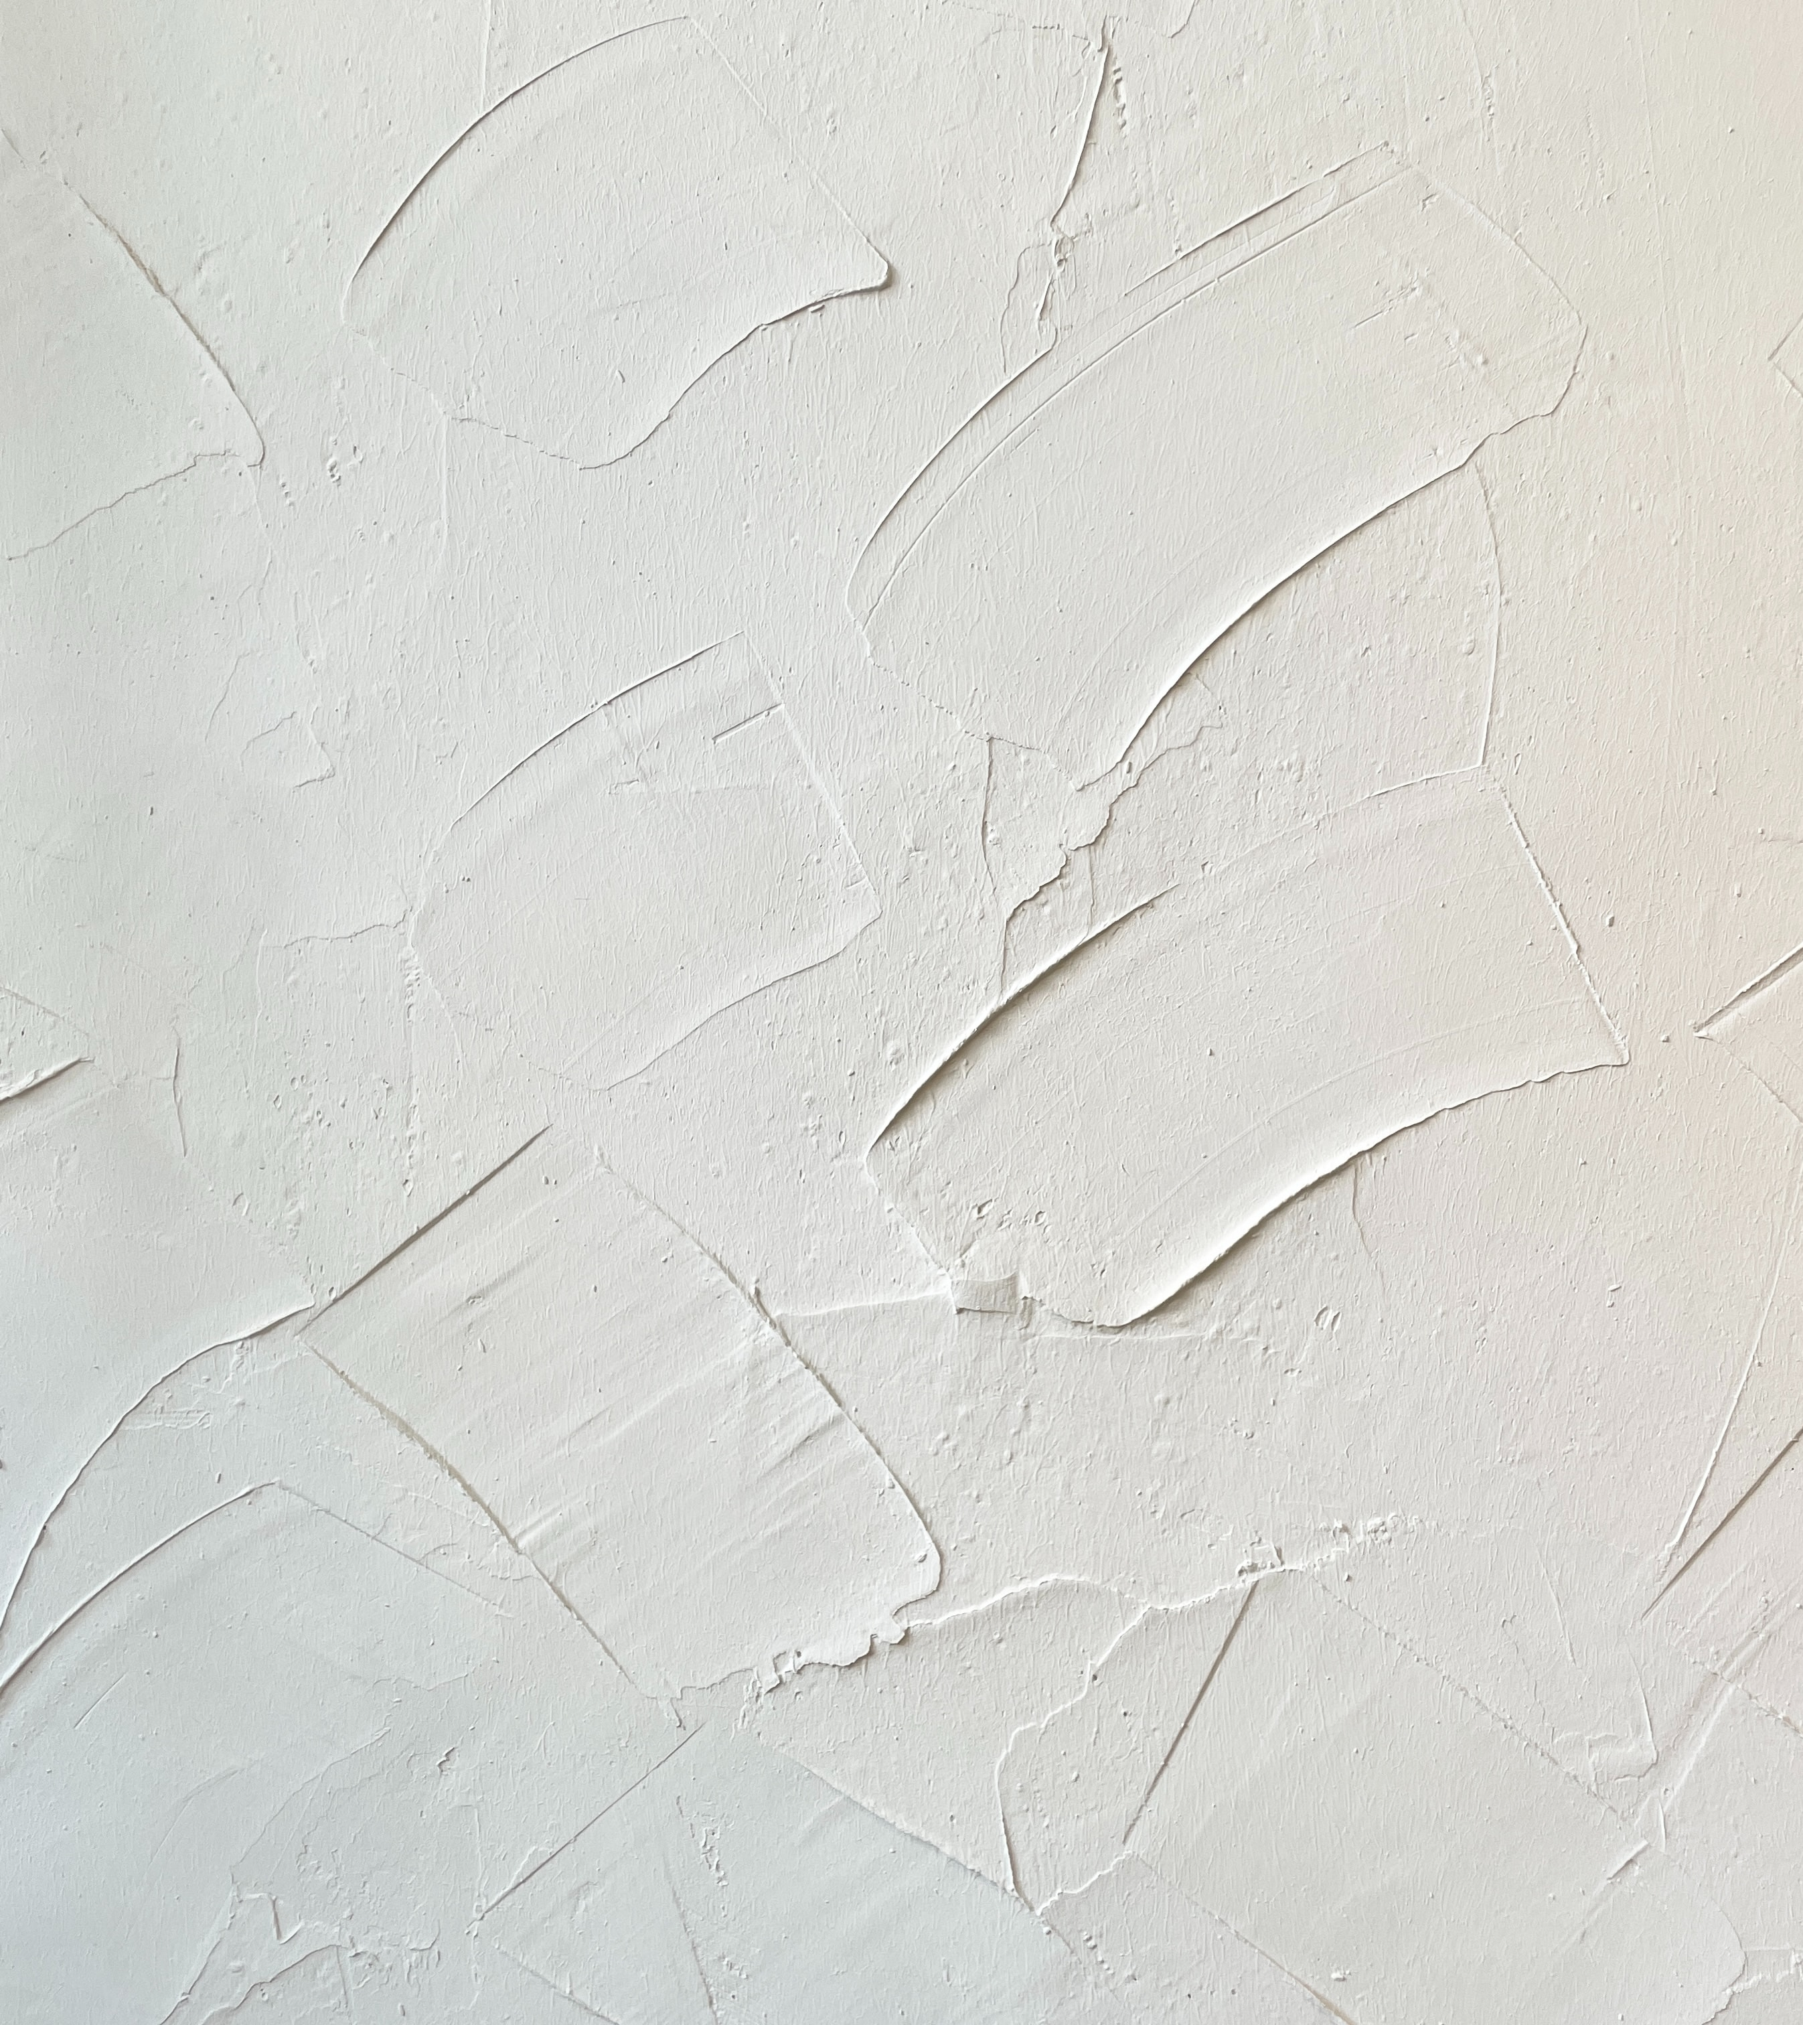
목차
1
수정된 페이지 및 소개
2
전체적인 진행
3
괴물(아버지)의 AI
4
오브젝트

Slide 4
1
수정된 페이지 및 소개

Slide 5
Part 1
수정된 페이지 및 소개
페이지 | 목차 | 세부 내용
10p~16p | 3.괴물(아버지)의 AI ~ 4.오브젝트 | 괴물의 AI 세밀화 및 체계화 오브젝트 체계화

Slide 6
2
전체적인 진행

Slide 7
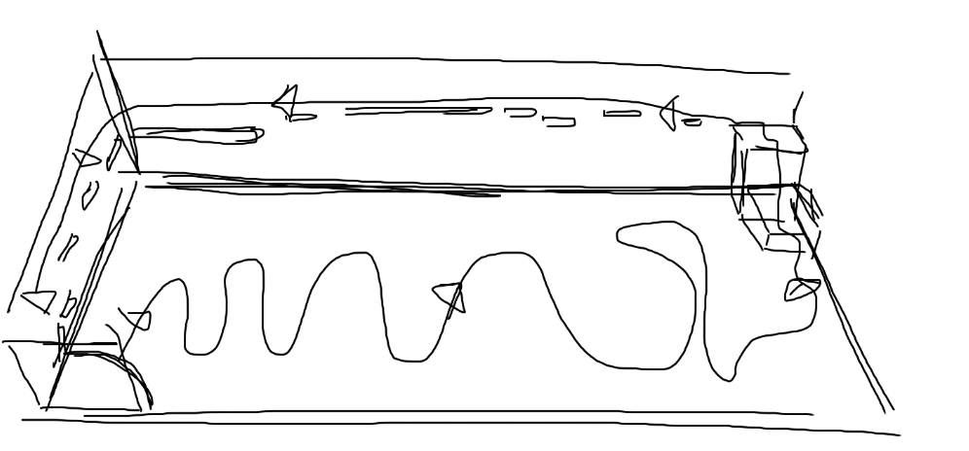
Part 2-1
전체적인 진행
목표
화장실로 들어가서 특정 무언가(악보 조각)를 가지고서 다음 장소로 넘어가기 위해 아버지를 따돌리고 나아가는 것
입구와 출구가 동일하다는 것을 유의하며 구상할 것!!
전과 달리 방의 구조가 많이 달라진 것과 뒤의 괴물의 추격을 생각할 것

Slide 8
Part 2-2
전체적인 진행
괴물(아버지)
모든 오브젝트를 통과할 수 없으며, 12칸 정도의 시야가 존재, 8칸 이내에 존재하는 소리를 인지할 수 있음
동생
모든 오브젝트에 대해서 이동할 수 없으며, 특정 오브젝트만 상호작용 가능
누나
특정 오브젝트를 통과할 수 있음, 특정 오브젝트만 상호작용 가능

Slide 9
3
괴물(아버지)의 AI

Slide 10
Part 3-1
괴물(아버지)의 AI
타겟팅 (쫓아가기)
괴물의 타겟팅 매커니즘은 청각 보다 시야가 타겟팅 우선 순위가 높음
1. 시야에 플레이어가 존재할 경우, 소리와 상관없이 플레이어가 시야에 없어질 때까지 최초 발견 플레이어를 타겟팅한다.
1.1 플레이어를 타겟팅 하던 도중, 다른 플레이어가 시야에 존재하더라도, 두번째 발견 플레이어는 무시한다. 단, 첫번째 발견 플레이어가 시야에 사라졌을 경우, 두번째 발견 플레이어로 타겟팅이 전환된다.
2. 시야에 플레이어가 존재하지 않을 경우, 소리에 반응하여 해당 장소로 이동한다.
2.1 해당 장소 이동중 시야에 플레이어가 발견될 경우, 소리에 의한 타겟팅은 중단되며 발견한 플레이어를 타겟팅한다.
2.2 해당 장소 이동중 시야에 플레이어가 발견되지 않을 경우, 소리에 의한 타겟팅은 완료되며 휴식 및 배회 상태로 변환한다.

Slide 11
Part 3-1
괴물(아버지)의 AI
타겟팅 (공격)
괴물의 공격 시스템은 플레이어를 경직하게 하며, 데미지를 입힌다. 최종적인 목표는 해당 플레이어를 게임오버로 만드는 것이다.
1. 괴물은 타겟팅된 대상을 타겟팅이 풀릴 때까지 지속적으로 쫓아간다. 플레이어가 괴물의 공격범위 안에 들어왔을 경우 공격 매커니즘을 실행한다.
2. 플레이어가 공격범위 안에 들어왔을 경우, 공격을 실행한다. 공격은 큰 팔을 휘둘러 2~3칸 공격 범위에 존재하는 플레이어와 특정 오브젝트에게 데미지를 입히고, 플레이어를 3칸 밀친다. 플레이어가 밀쳐졌을 때, 뒤에 지나갈 수 없는 오브젝트가 존재할 경우, 1초 동안 경직한다.
2.1 플레이어가 공격범위 안에 들어왔다가, 0.5초 이내로 나갔을 경우, 공격을 멈춘다.
2.2 플레이어가 공격범위 안에 들어왔다가, 1초 이내로 나갔을 경우, 멈추지 않고 공격을 진행한다.
2.3 플레이어가 경직한 것을 시야로 발견했을 경우, 1.5초 동안 충전한 후 강한 공격을 실행한다.

Slide 12
Part 3-1
괴물(아버지)의 AI
배회 및 휴식
괴물은 지속적으로 화장실 내부를 배회한다.
1. 기본적으로 타겟팅 상태가 아닐 경우에만 실행한다.
1.1 타겟팅 상태로 전환됐을 경우, 괴물은 즉시 배회와 휴식 매커니즘을 중단하고 타겟팅을 우선시 한다.
2. 배회 : 괴물은 화장실을 플레이어 속도의 3분의 2정도로 랜덤하게 돌아다니도록 한다. 상하좌우 방향을 랜덤으로, 3~5칸을 랜덤으로 걸어간 후 1초 동안 멈춘다. 기본적으로 배회 AI는 이를 반복한다.
3. 휴식 : 괴물은 배회 도중 낮은 확률로 휴식을 취한다.
3초동안 가만히 숨을 쉰 채로 서있는다.

Slide 13
Part 3-1
괴물(아버지)의 AI
스토리적 상호작용
괴물이 아버지였다는 설정을 플레이어에게 복선을 깔기 위해 스토리적으로 화장실에서 아버지가 오브젝트들과 상호작용하는 모습이 낮은 확률로 등장하도록 한다.
위 AI는 다른 AI에 비해 우선순위가 제일 낮으며, 배회 및 휴식 AI가 완료한 후, 10퍼센트 확률로 등장하도록 한다.
스토리적 상호작용 AI를 진행하던 도중 언제라도 타겟팅 AI 및 배회/휴식 AI로 넘어갈 수 있다. 즉, 게임 플레이에 영향을 끼치지 않도록 주의 한다.
1. 배관 고치기 : 반경 2칸 이내로 존재하는 욕조 및 변기에 다가가 배관을 고치는 듯한 애니메이션을 진행한다.
2. 쓰레기 치우기 : 반경 2칸 이내로 존재하는 쓰레기 오브젝트에 다가가 치우는 듯한 애니메이션을 진행한다.
2.1 반경 2칸 이내로 두 오브젝트가 동시에 존재할 경우, 각각 50퍼센트 확률로 작동하도록 한다.

Slide 14
4
오브젝트

Slide 15
Part 4-1
오브젝트
오브젝트 이름 | 오브젝트 체력 | 오브젝트 상호작용 능력
욕조 |  | 숨을 수 있는 오브젝트 동생 플레이어가 욕조에 숨었을 경우, 3초 후 괴물은 주변 반경 20칸 이내로 다른 공간으로 이동함
변기 |  | 소리를 내어 괴물을 끌어들일 수 있는 오브젝트 동생과 그의 그림자 모두 작동 가능하지만, 누나는 사용할 수 없음 작동했을 경우 반경 20칸에 소리를 2초간 내게 됨 여러 번 사용 가능
거울 |  | 깨뜨려 소리를 더 크고 넓게 낼 수 있지만, 한번 밖에 사용할 수 없다. 상호작용했을 경우, 거울을 깨뜨려 맵 전체에 소리를 냄 괴물은 무조건 인지하게 되며, 깨뜨렸을 때 유리조각을 얻을 수 있다.

Slide 16
Part 4-2
오브젝트
오브젝트 이름 | 오브젝트 체력 | 오브젝트 상호작용 능력
쓰레기 봉투 |  | 유리조각을 통해 찢을 수 있음 찢을 시 반경 4칸 이내로 1초간 소리를 냄 찢어진 이후 쓰레기 더미가 쏟아지면서 동생은 2초간 접근할 수 없음 이는 아버지가 이를 수습하기 위해서 1초간 멈추게 되는 등 밸런스 패치 예정
박스 |  | 누나가 손쉽게 치울 수 있는 상자 동생이 밀 경우 3초가 소요되며, 반경 6칸 이내로 소리를 냄. 누나와 함께 밀 경우 1초가 소요되며, 반경 3칸 이내로 소리를 냄
높은 선반 |  | 동생의 키로는 닿을 수 없는 선반 누나 플레이어가 이곳에서 수건을 꺼내 주어야 함
터져버린 배관 |  | 지속적으로 물을 뿜어내는 배관 물이 하수구를 지날 경우, 하수구로 들어가지만 막혀있다면 그대로 지나침. 뿜어내고 있지만 일정 칸 이상 물이 흘러 내리면 더 넘어가지 않음, 동생 플레이어는 이 물을 지나갈 수 없음 수건으로 배관을 막아야 함.

